Slide 1
дисциплина Бухгалтерский учет тема «Задачи учета основных средств. Виды оценки основных средств. Документальное оформление поступления и выбытия основных средств»
ГБПОУ «ЮУГК»

Slide 2
Основные понятия, изучаемые на уроке:
Понятие основных средств;
Классификация основных средств;
Задачи учета основных средств;
Способы оценки основных средств;
Источники поступления основных средств в организацию;
Документация по учету основных средств;
Аналитический учет основных средств;
Синтетический учет основных средств;
НДС по приобретенным основным средствам.

Slide 3

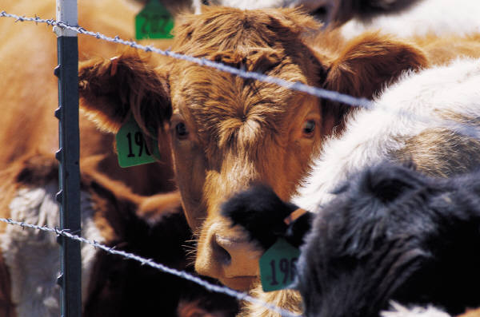

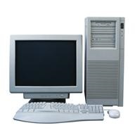

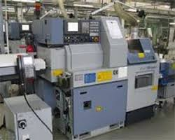
Основные средства и задачи учета
Основные средства это средства труда используемые на предприятии в течении длительного времени более 12 месяцев или в нескольких производственных циклах имеют стоимость свыше 40 000 рублей.

Slide 4
Согласно ПБУ 6/01 «Учет основных средств » активы будут относиться к основным средствам при единовременном выполнении следующих условий:
используются в производстве продукции, при выполнении работ или оказании услуг, либо для управленческих нужд организации.
используются в течении длительного времени т.е. срока полезного использования, продолжительностью свыше 12 месяцев, стоимость свыше 40 000
организация не предпологает последующую перепродажу данных активов
способность приносить доходы в будущем
Задачи учета ОС
контроль за сохранностью и наличием ОС по местам их использования, правильное документальное оформление и своевременное отражение в учете их поступление перемещение и выбытие.
исчисление амортизации
контроль за рациональным расходованием ресурсов на реконструкцию и модернизацию ОС.

Slide 5
Классификация основных средств
По степени использования
В зависимости от имеющихся прав
По назначению
По видам
Здания
Сооружения
Передаточные устройства
Машины и оборудование
Транспортные средства
Инструменты
Хозяйственный инвентарь
рабочий скот
Многолетние насаждения
Производственные основные средства
Непроизводственные основные средства
В эксплуатации
В запасе
В стадии достройки, дооборудования, реконструкции
На консервации
Собственные
Арендованные
Полученные организацией безвозмездно в доверительное управление

Slide 6
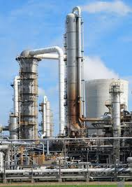

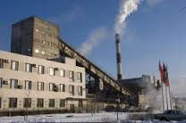
3 способа учета основных средств как инвентарного объекта
Объект числится со всеми приспособлениями например оборудование
Объект числиться как отдельный предмет
Объект числится как комплекс

Slide 7
Оценка основных средств
Остаточная стоимость – определяется вычитанием из первоначальной стоимости суммы начисленной амортизации основных средств.
Восстановительная стоимость – это стоимость воспроизводства основных средств в современных условиях – стоимость объектов исходя их действующих цен на момент переоценки.
Первоначальная стоимость – стоимость основных средств плюс затраты связанные с приобретением доставкой, установкой и т.д.
Первоначальная стоимость
Стоимость основных средств
Остаточная стоимость
Восстановительная стоимость

Slide 8
Документальное оформление основных средств
ОС1 Акт приемки передачи объекта основных средств.
ОС 2 Накладная на внутреннее перемещение объекта ОС
ОС3 Акт приемки-сдачи отремонтированных, реконструированных ОС
ОС4 Акт на списание объекта ОС
ОС6 Инвентарная карточка учета ОС
ОС6б Инвентарная книга (карточка) учета ОС
ОС10 Опись инвентарных карточек по учету ОС
ОС12 Карточка учета движения ОС
Единицей учета ОС является отдельный инвентарный объект. Каждому инвентарному объекту присваивается инвентарный номер, который сохраняется за объектом на все время его нахождения в эксплуатации, запасе, консервации.

Slide 9

Поступление основных средств
Учет наличия и движения основных средств принадлежащих предприятию ведут на
счете 01 «Основные средства» по первоначальной стоимости.
К нему могут быть открыты субсчета
01-1 Собственные ОС
01-2 Арендованные ОС
01-5 Выбытие ОС
Поступление ОС:
Созданы на самом предприятии при осуществлении долгосрочных вложений
Д08К02,70,69,10,60,76 Д01К08
Приобретены за плату у других организаций
Д08К60 Д19К60 Д01К08
Получены безвозмездно от юридических и физических лиц
Д08К98/2 Д01К08
Получены от учредителей в виде вклада в уставный капитал
Д08К75 Д01К08
Малоценные основные средства стоимостью до 40 000 за единицу могут отражаться в качестве МПЗ на 10 счете. Это должно быть отражено в учетной политике.!!!!!!!!!!!!!!!!

Slide 10

Методы начисление амортизации основных средств
Линейный способ начисления амортизации- равномерное начисление амортизации в течение срока полезного использования объекта. Норма амортизации = 100%/n, где n – срок полезного использования
Способ уменьшаемого остатка. Сумму начисленной амортизации определяют исходя из остаточной стоимости ОС и нормы амортизации и коэффициента ускорения
Способ списания стоимости по сумме чисел лет срока полезного использования. Годовую сумму амортизационных начислений определяют исходя из первоначальной стоимости объекта основных средств и расчетного коэффициента.
В современной практике
используется – линейный способ.
К= 1/n ×100%
Стоимость ОС считается затратами, она
равномерно списывается в течение всего
срока полезного использования.
Срок полезного использования это период времени в
течении которого организация собирается использовать
ОС для получения дохода.

Slide 11
Методы начисления амортизации
Амортизация – это отражение затрат по приобретению ОС в течении всего срока полезного использования.
В современной практике рекомендован линейный способ начисления амортизации.
Различают 2 вида износа ОС:
Моральный
Физический
износ
Частичная утрата
ОС их потребительской
стоимости под влиянием
технического прогресса и
совершенствования процесса
производства
Утрата основными
средствами их
первоначальных
качеств

Slide 12

Аренда основных средств
Создаваемые фирмы, часто не имеют финансовой возможности для приобретения зданий,
машин, оборудования транспортных средств. Временное затруднение удается преодолеть
за счет получения в аренду объектов основных средств. Аренда-это обязанность одной стороны
предоставить другой какое-либо имущество за определенное вознаграждение во временное
пользование.
РАЗЛИЧАЮТ 2 ВИДА АРЕНДНЫХ ОТНОЩЕНИЙ
20/60
44/60
26/60- аренда
офиса, мы
арендуем
В ПЕРИОД АРЕНДЫ
ПРАВА И ОБЯЗАННОСТИ
СОБСТВЕННИКА ОСТАЮТСЯ
У АРЕНДОДАТЕЛЯ.
К АРЕНДАТОРУ
ПЕРЕХОДИТ ПРАВО
ВЛАДЕНИЯ И
ПОЛЬЗОВАНИЯ.
КРАТКОСРОЧНАЯ
(ТЕКУЩАЯ)
ДОЛГОСРОЧНАЯ
(ФИНАНСОВАЯ)
НА СРОК ДО 1 ГОДА
76/91.1- мы сдаем
62/90.1- мы сдаем
НА СРОК БОЛЕЕ 1 ГОДА
ПЕРЕДАЧА В АРЕНДУ ОС производится по ДОГОВОРУ АРЕНДЫ и оформляется АКТОМ ПРИЕМКИ-
ПЕРЕДАЧИ ОС1 в 2 экземплярах: 1 у арендодателя 2 арендатору

